Slide 1



GRADUAÇÃO

Slide 2


Chamada de Activitys

Slide 3

Chamada de novas Activitys
Criação de um novo fluxo
Intent
Envio de dados (Extra)
Parcelable
Activity Result

Slide 4
Activity
New
Activity

Slide 5
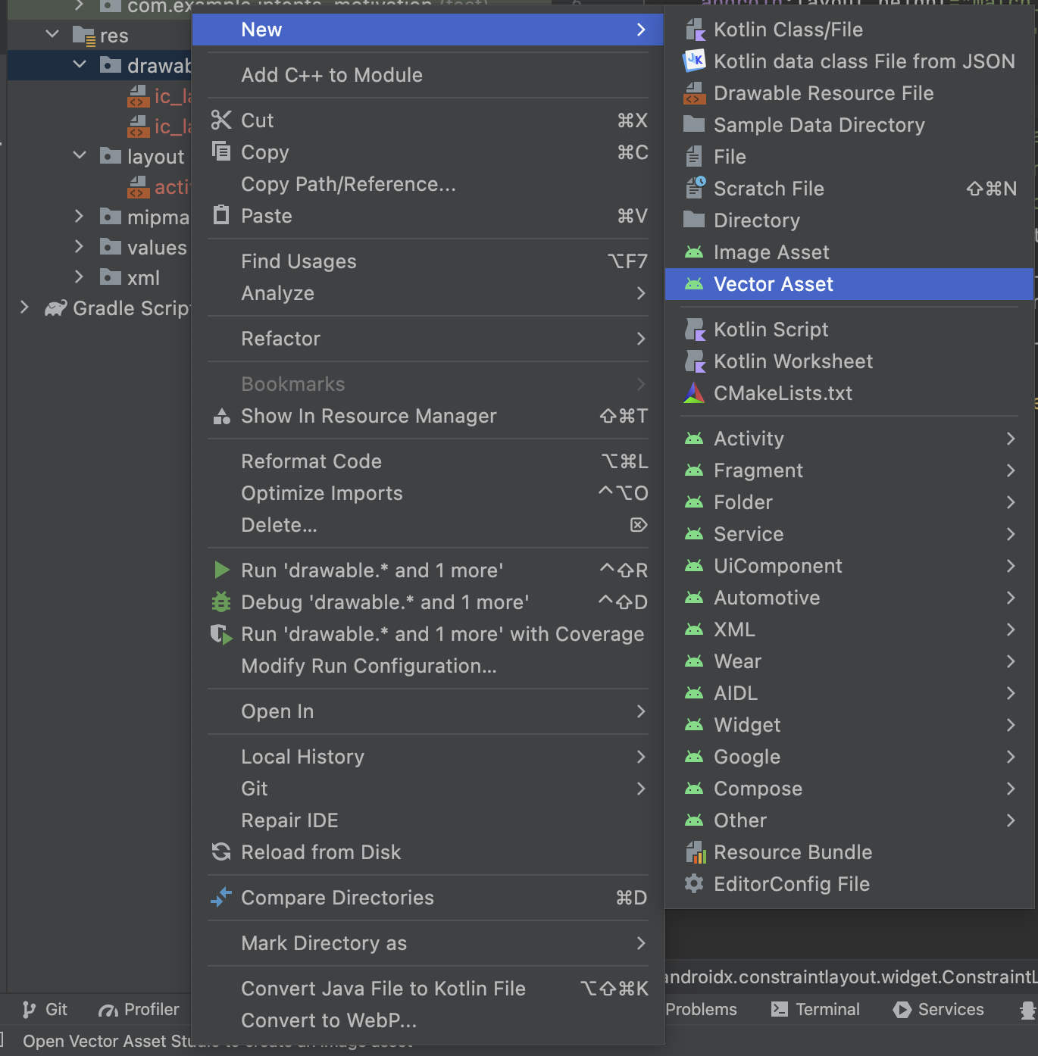
Após a criação do Projeto, começando pelo Layout vamos criar alguns icones no drawable, para isso clicamos com o botão direito em res/drawable, conforme abaixo:

Slide 6
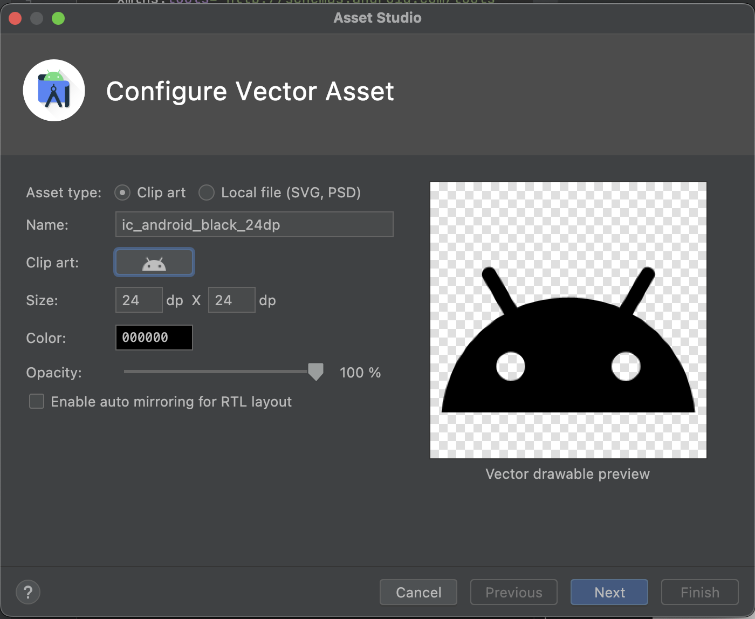
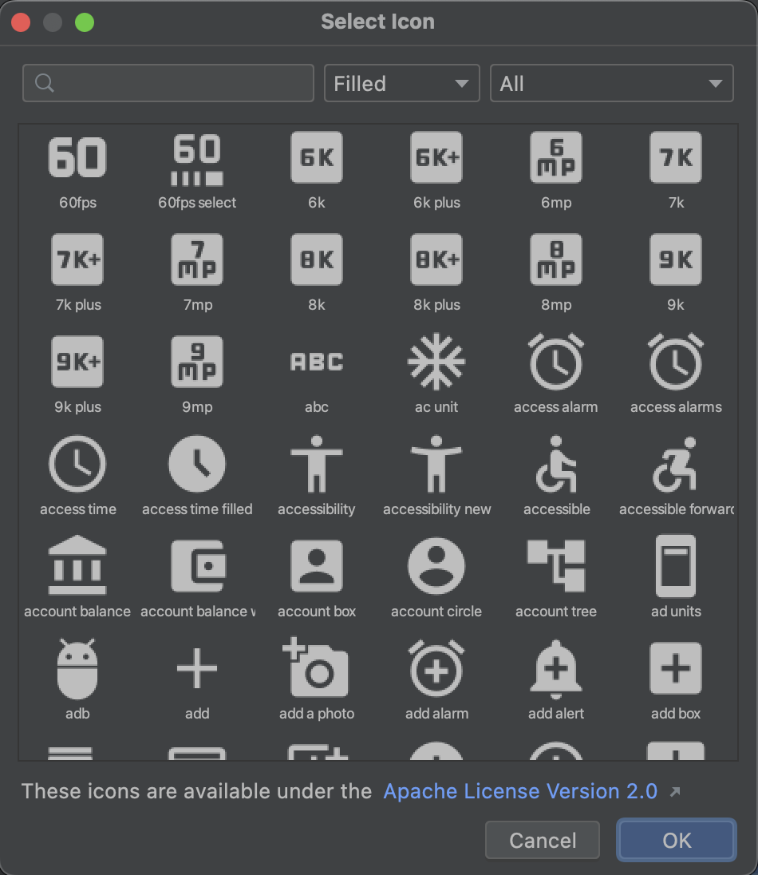
Na janela aberta podemos selecionar o icone que queremos na opção Clip Art, será exibida uma lista de icones

Slide 7
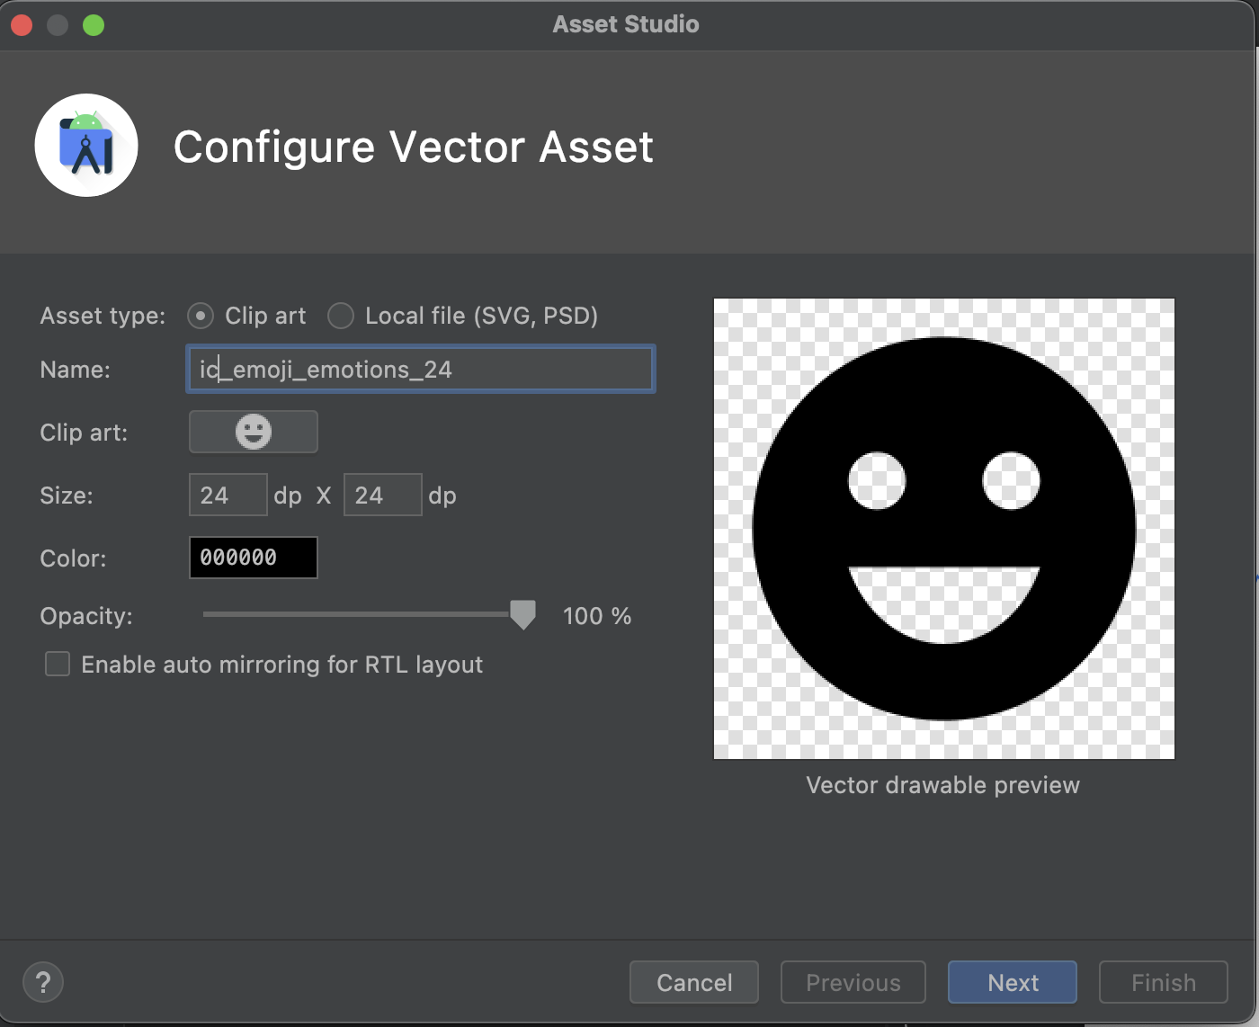
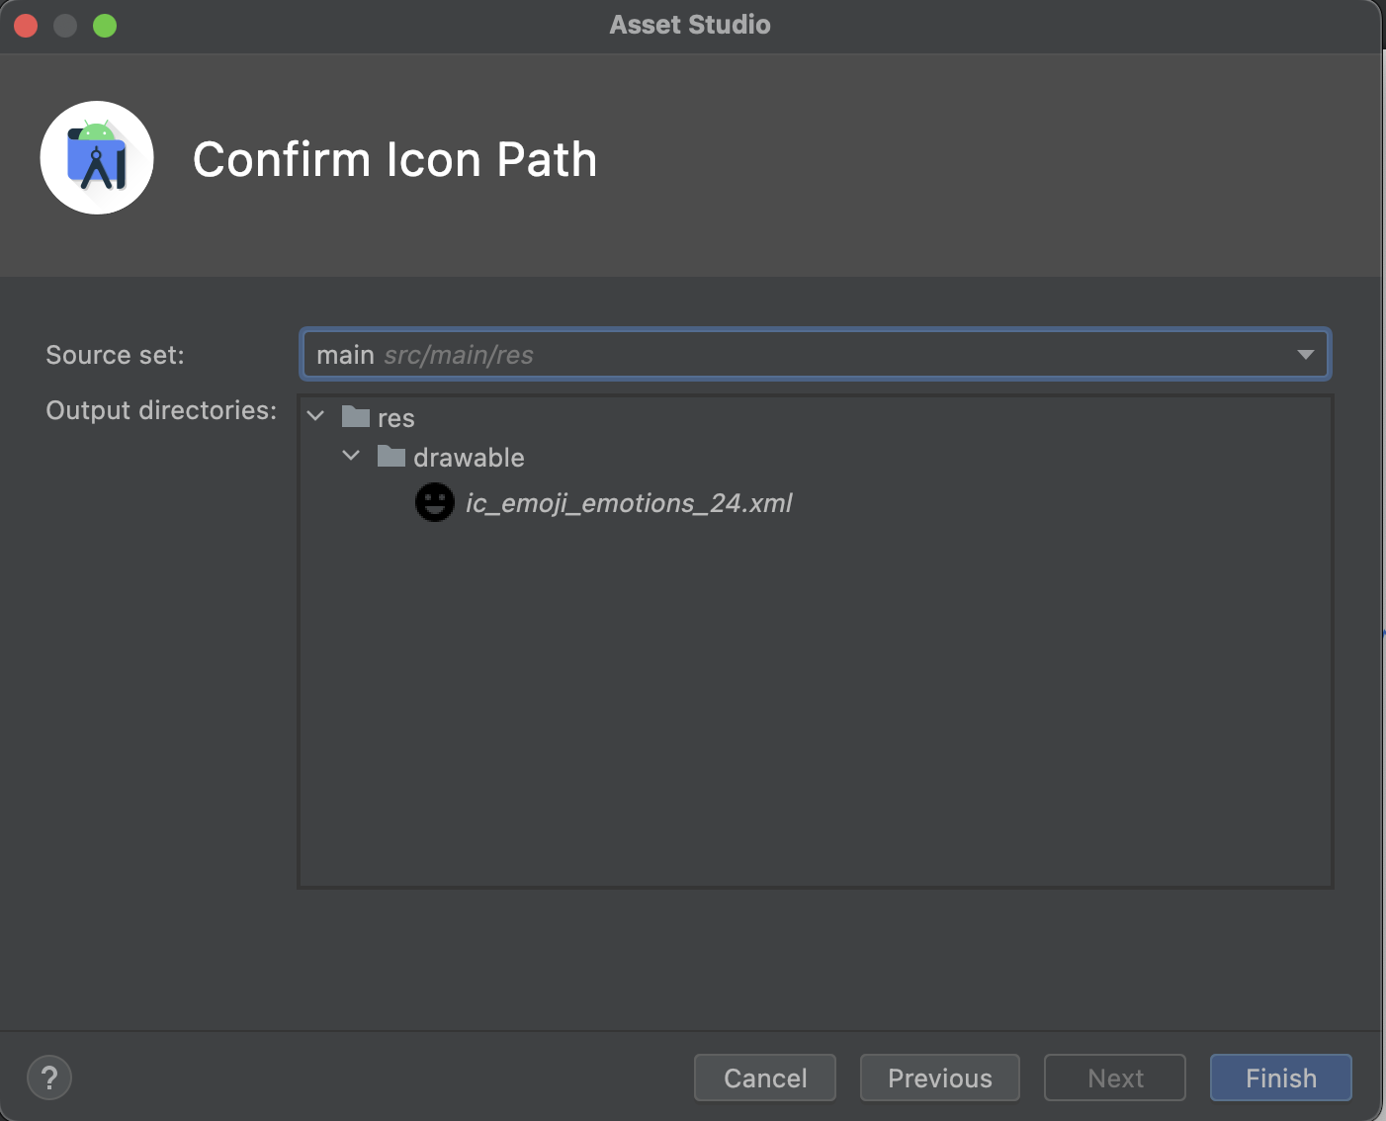
Selecionando o icone desejado podemos mudar o nome e finalizar a criação do icone

Slide 8
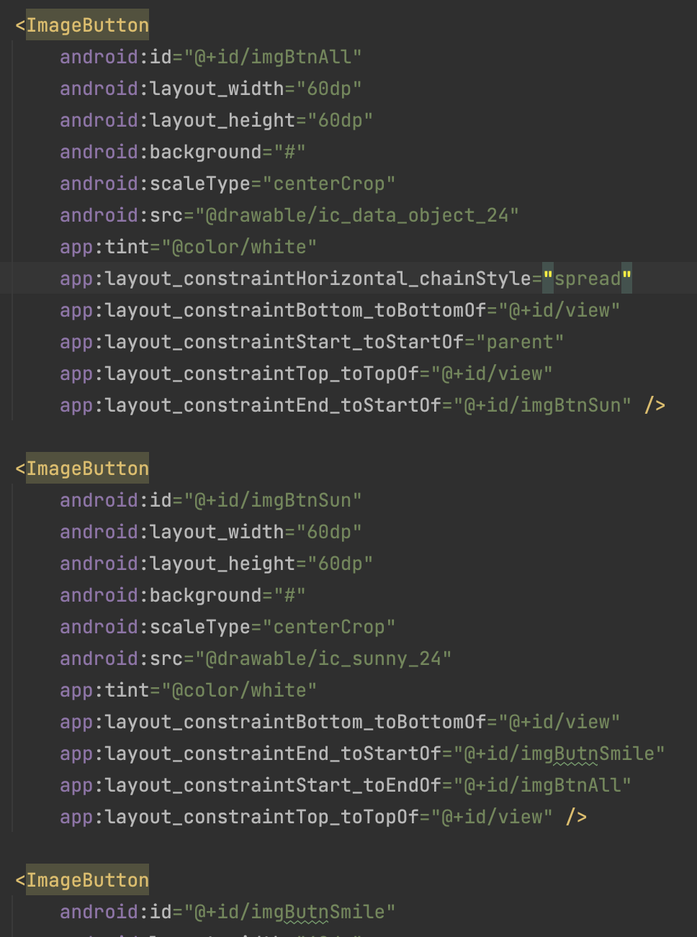

Criando 3 image buttons e criando suas constraints, adicionando as constraints entre eles criamos uma chain, temos 3 tipos de chain
‘spread’[centralizado],
‘packed’[o mais proximos possível] e
‘spread_inside’[o mais distante possivel],
o default é spread, e eles são definidos no primeiro item da chain

Slide 9
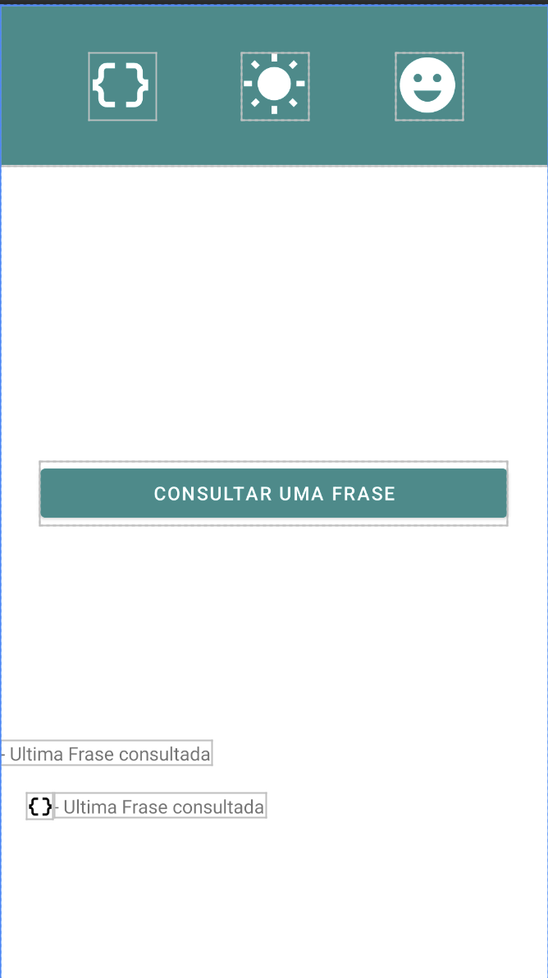
Adicionamos mais algumas views e criamos o seguinte layout

Slide 10
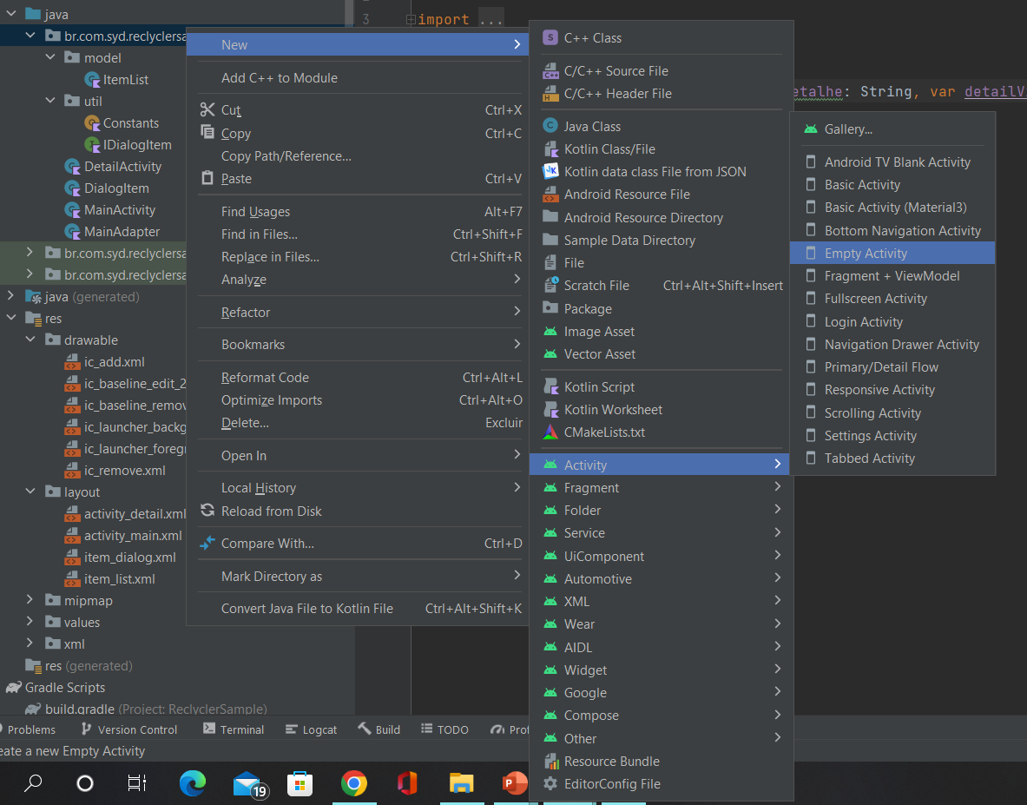
Criar uma nova activity no projeto, para isso podemos clicar com o botão direito na pasta do projeto conforme abaixo:

Slide 11
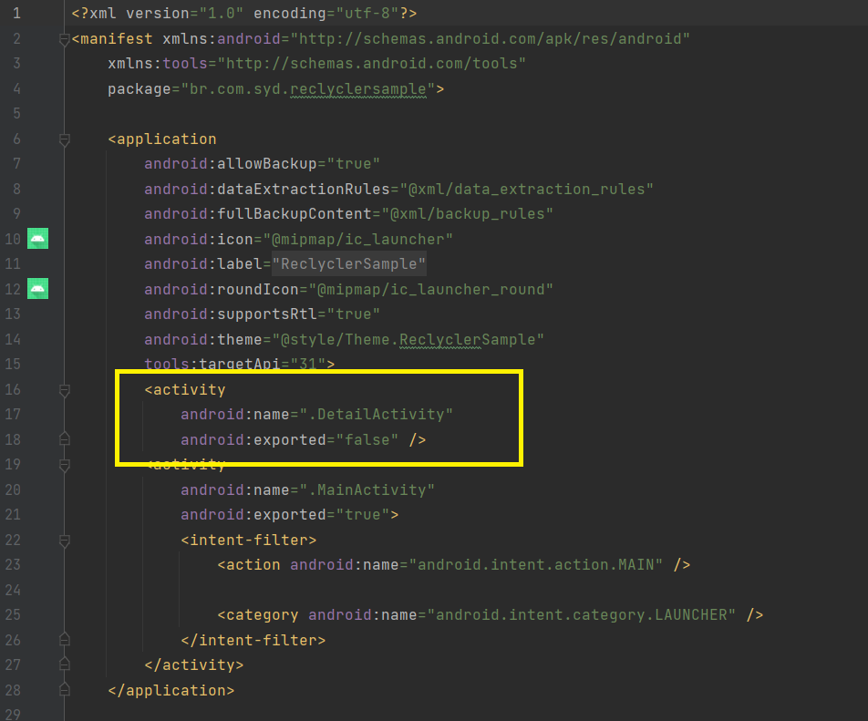
** Ao Criar uma nova activity no projeto com o botão direito, o Android Studio já faz a configuração do projetoadicionando a nova activity no AndroidManifes.xml (caso a Activity não esteja declarada o app quebrará ao chamar uma activity não cadastrada no manifest)

Slide 12
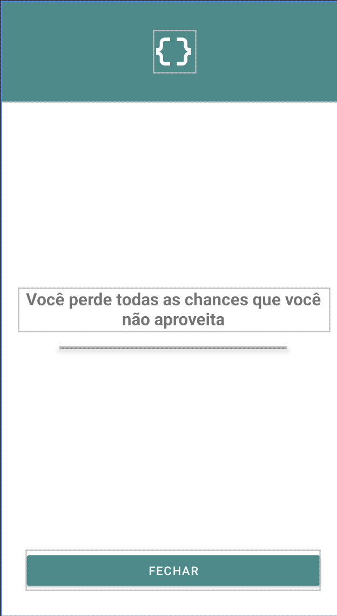
Além do arquivo .kt será criado o .xml, no xml de layout criado adicionamos as views montando o Layout da segunda tela conforme abaixo

Slide 13
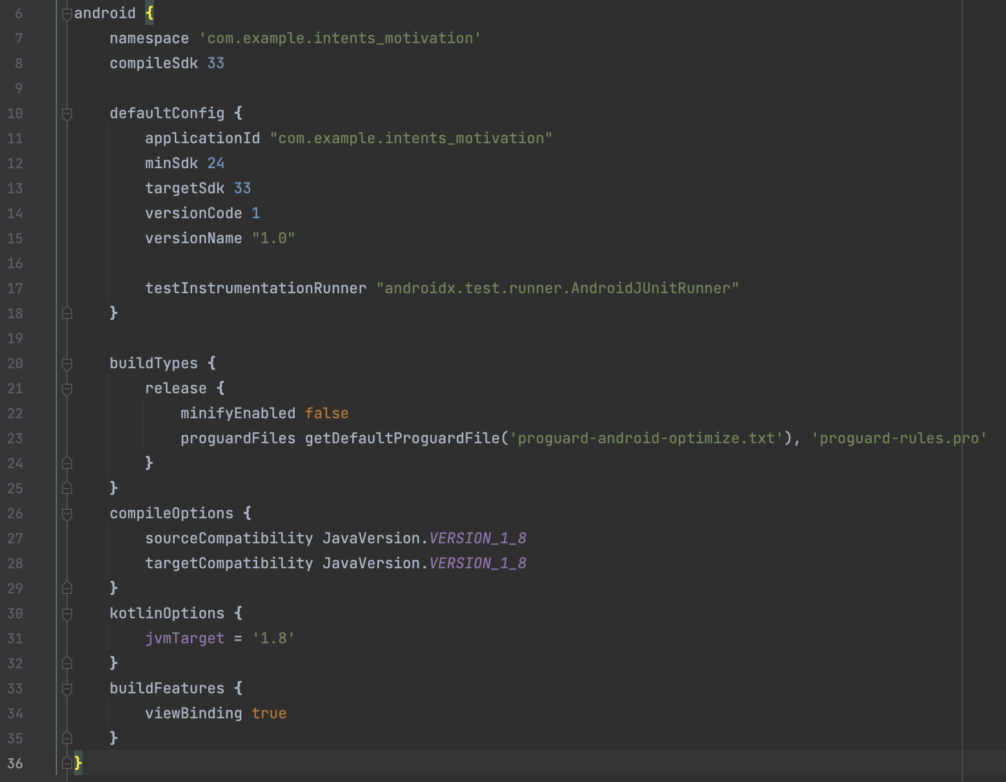
Para fazer o binding dos itens do xml com o código kotlin vamos utilizar o databinding, no build.gradle, no objeto android vamos adicionar
buildFeatures { viewBinding true }

Slide 14
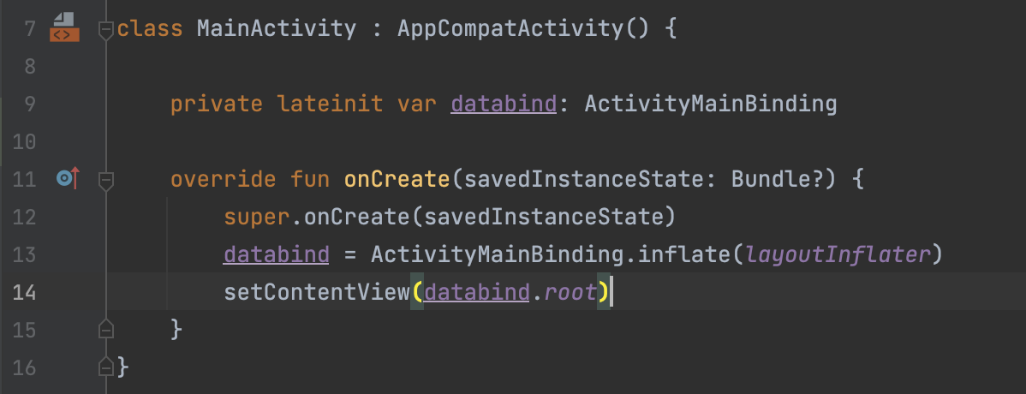
Em seguida na main activity vamos criar um objeto lateinit e inicializa-lo no oncreate, e em seguida alterar o binding da view
Obs.: o tipo de dados é o nome do arquivo xml + Binding

Slide 15

Dessa forma podemos utilizar os componentes do xml em todo o código e não precisamos definir o tipo do componente pois todos estarão no objeto databind que criamos, assim podemos fazer o click do botão chamar nossa segunda activity:

Slide 16

Para chamar a nova activity é necessário criar um intent, e no seu construtor passar o context, e a classe da activity q será aberta, em seguida chamar a função « startActivity(intent:Intent) »

Slide 17
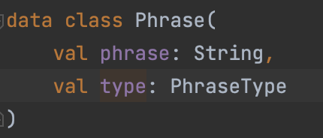
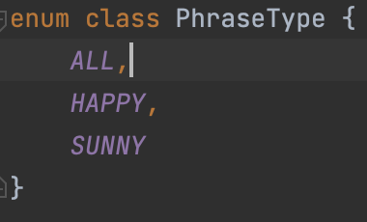
Para gerenciar as frases criamos aguns itens:
Data Class com um objeto das Frases
Um enum para armazenar os tipos

Slide 18
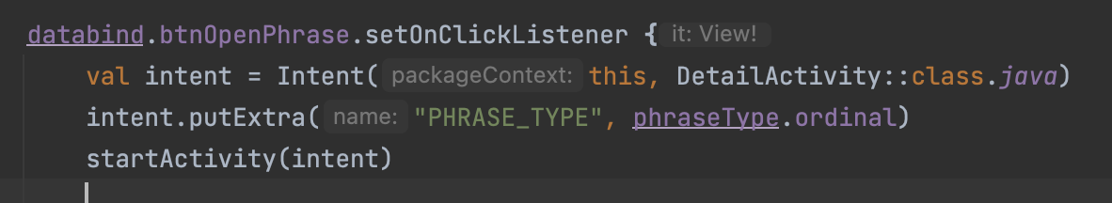
Para chamar a nova activity enviando parametros é necessário criar um intent e nele adicionar extras com a função « putExtra », informando constantes para indentificar cada valor enviado, em seguida chamar a função « startActivity(intent:Intent) » para q a activity seja criada
Neste exemplo mandamos o valor inteiro do enum, mas podemos enviar outro valores aceitos pelo putExtra

Slide 19
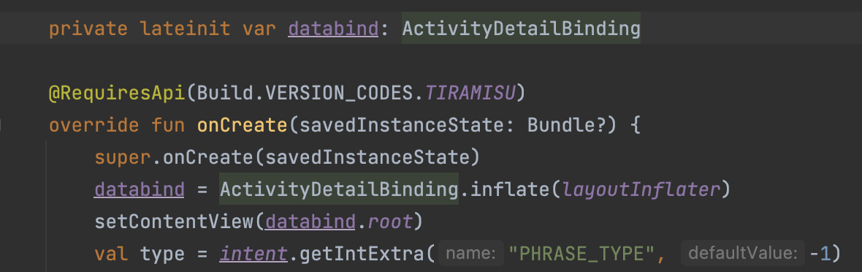
Para recuperar os extras, na função « OnCreate » da nova activity é necessário chamar as funções get a partir do intent, informando as constantes que foram fornecidas no envio dos extras:
**Algumas funções get pedem como segundo parametro um valor default caso o valor da constante não seja encontrado, como é o caso do « getIntExtra »

Slide 20
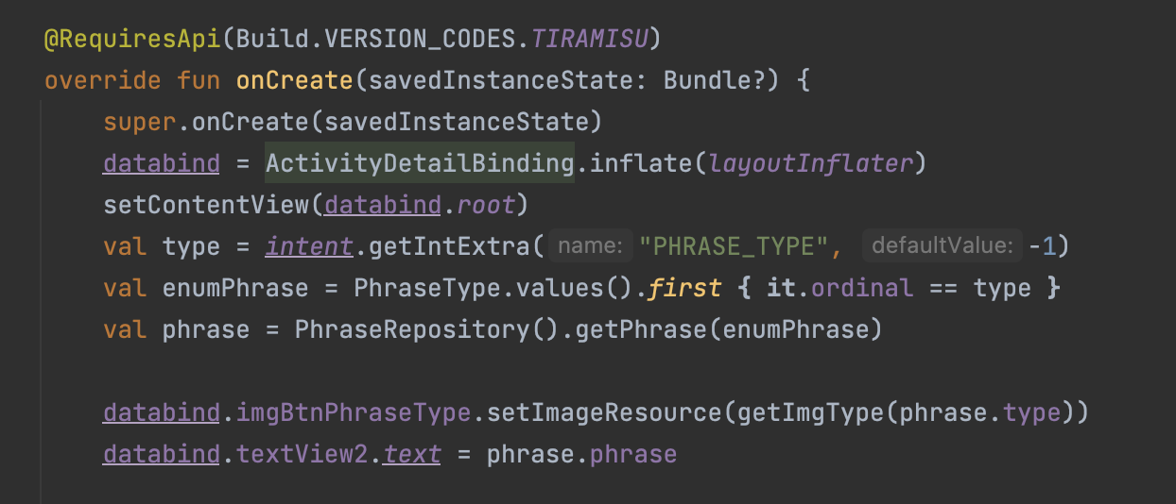
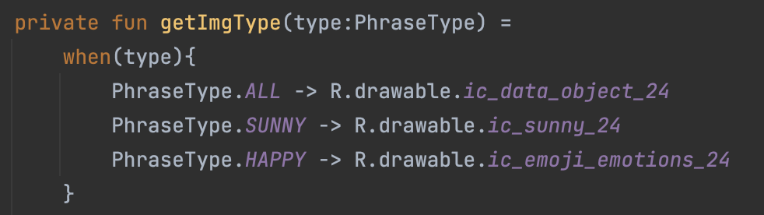
No onCreate da nova activity obtemos o Enum enviado da activity anterior e executamos a logica para exibir a frase, como escrito anteriormente na classe de mock, e para o icone criamos um function com um de-para do enum para os icones do resources

Slide 21
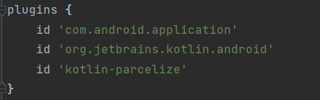
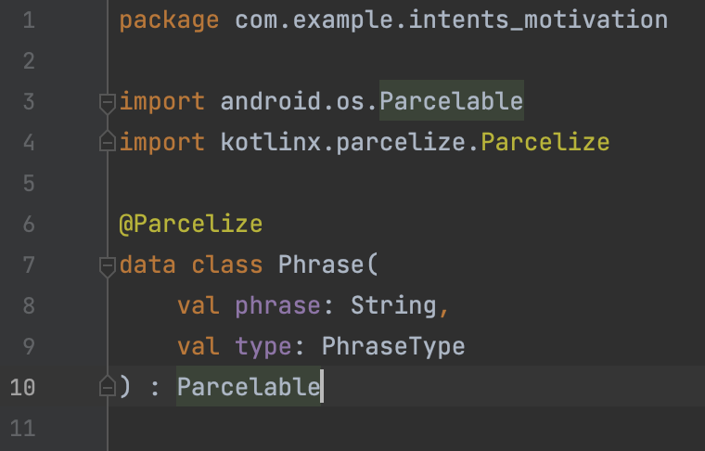
Agora enviaremos a frase obtida de volta para a activity Main,
Para enviar data class como extras em um intent, o data class precisa implementar a interface « Parcelable », uma forma simplificada de fazer essa implementação é a partir do plugin « ’kotlin-parcelize’ » que pode ser adicionado no build.gradle e adicionando o « @Parcelize » no data class

Slide 22
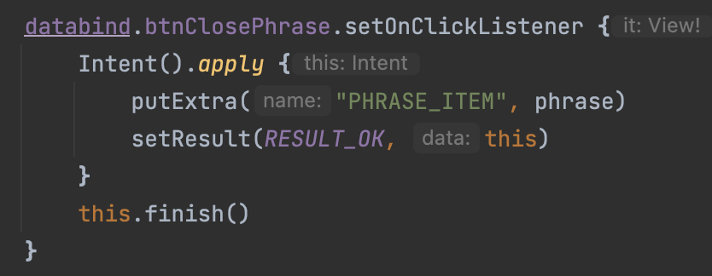
Para que a nova activity envie parametros para a classe que a chamou precisamos finaliza-la informando um result e adicionando extras no seu intent, no exemplo abaixo o click do botão obtem a frase e o adiciona no intent. Então finaliza a activity

Slide 23
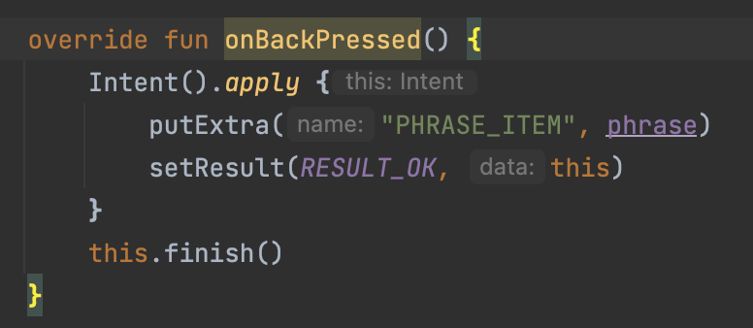
Para que funcione também quando finalizamos a activity de detalhe com o botão voltr do Android precisamos sobreescrever a função nativa OnbackPressed

Slide 24
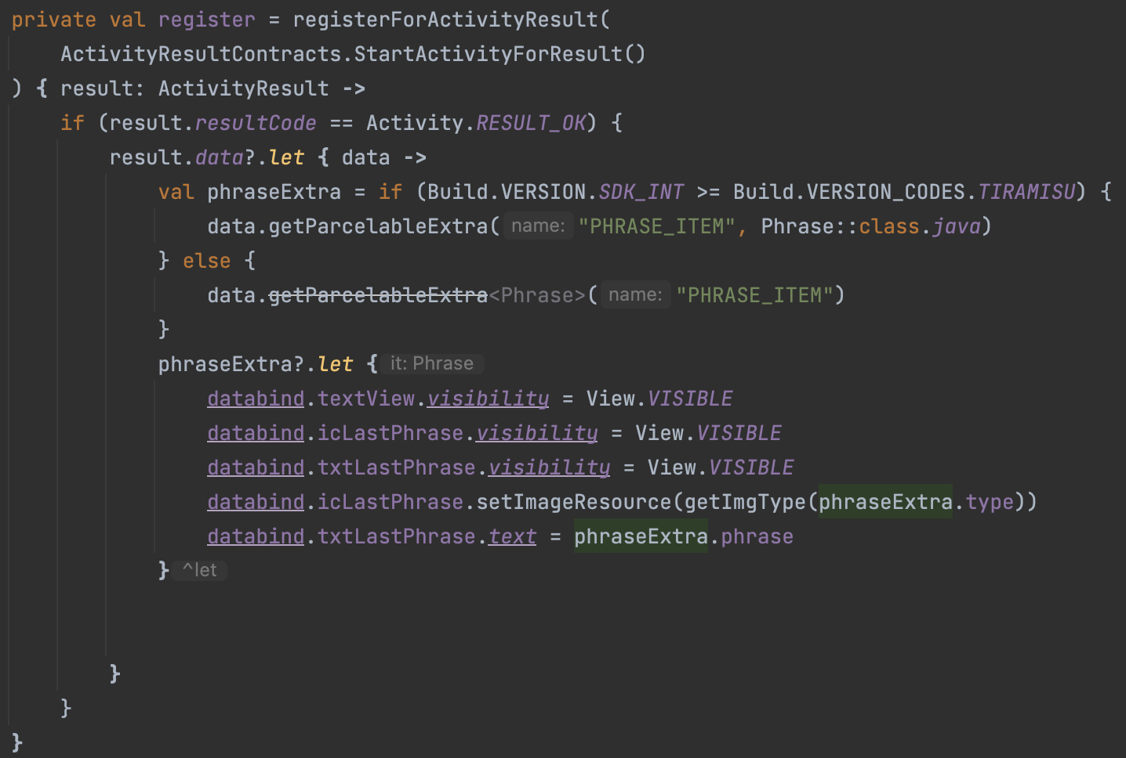
Para receber os dados da nova activity é necessário criar um « registerForActivityResult », onde a nova activity vai ser criada(no exemplo na main activity), o register é um Listener, similar ao onClickLister Utilizado nos botões, logo tem a sintaxe de função, onde recuperaremos os extras e executaremos o codigo necessário com eles.
No exemplo ao lado,
Primeiro é verificado o resultado se foi o mesmo que o definido na finalização da nova activity
Em seguida obtemos o ParcelableExtra, verificando a apiLevel
Apóes obter o objeto frase que adicionamos na activity de detalhe adicionamos esses dados na tela

Slide 25
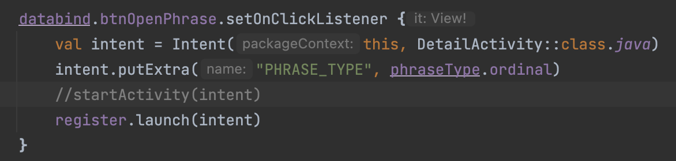
**Importante, para receber parametros da nova activity não podemos utilizar a função startActivity para exibir a nova activity, inciamos ela a partir o register criado, enviando o intent como parametro.

